Slide 1

Khởi động

Slide 2






12 : 3 = ..?..
A. 3
B. 4
C. 2
D. 5

Slide 3
27 : 3 = ..?..
A. 9
B. 7
C. 8
D. 6

Slide 4
9 : 3 = ..?..
A. 4
C. 5
B. 3
D. 6

Slide 5
3 : 3 = ..?..
A. 3
C. 2
B. 0
D. 1

Slide 6
24 : 3 = ..?..
A. 8
B. 9
C. 10
D. 7

Slide 7
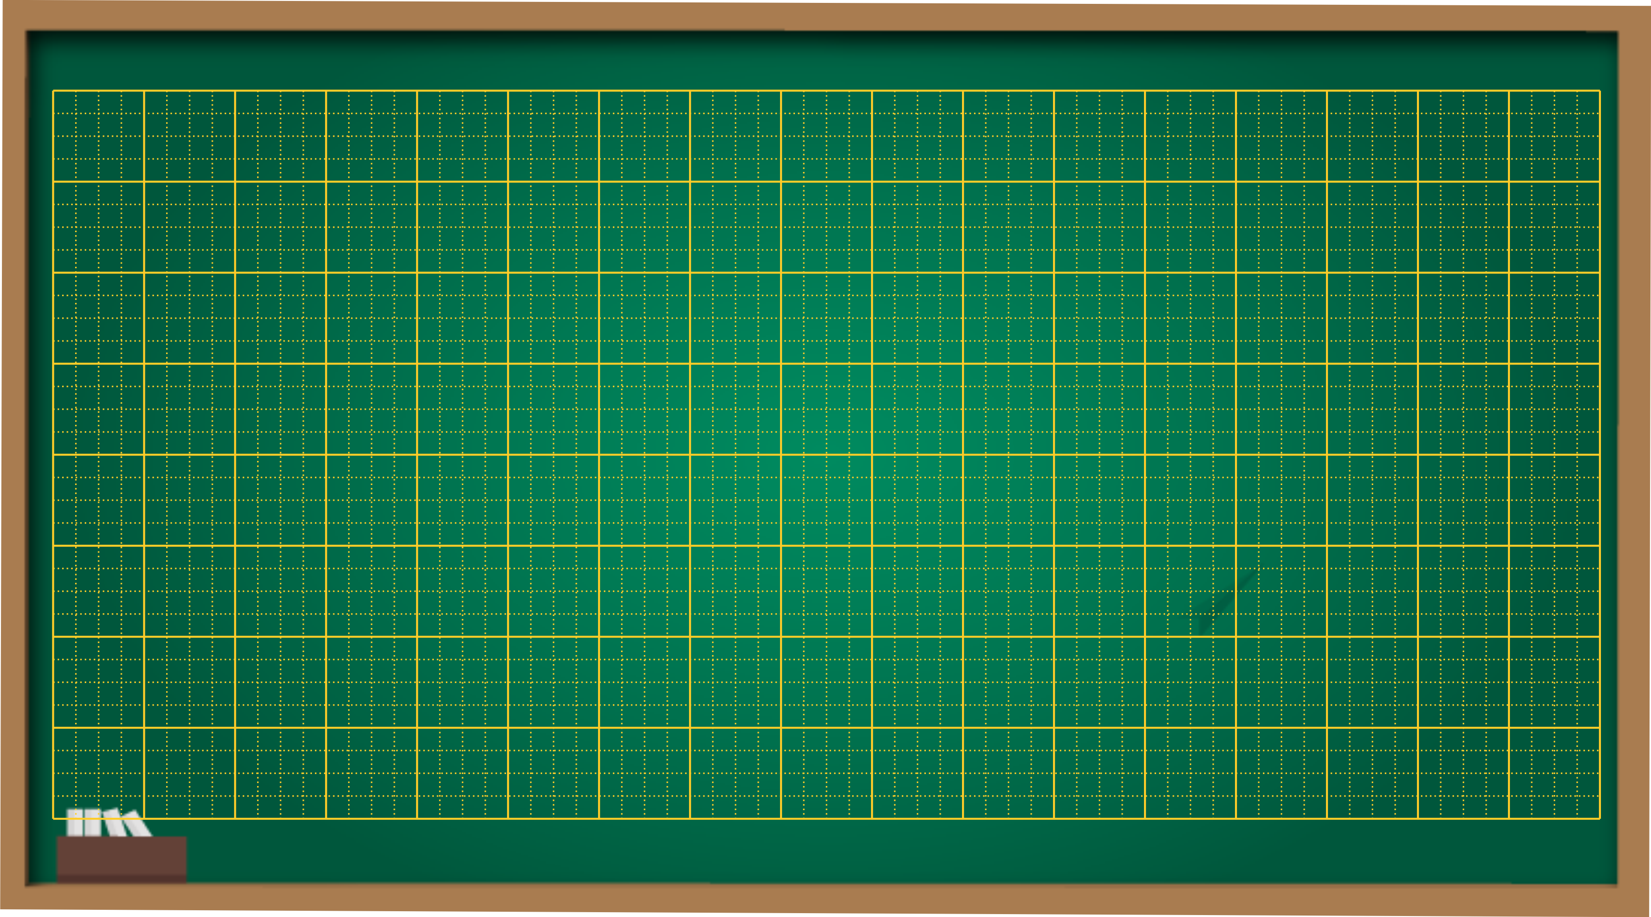
Thứ Tư ngày 23 tháng 10 năm 2024
Toán
Bài 17: Bảng chia 3 -Tiết 2

Slide 8

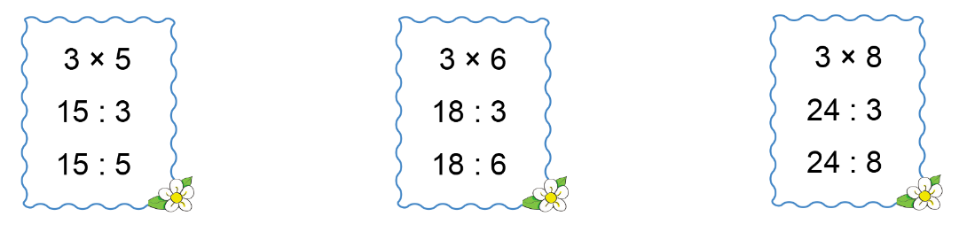
Tính

Slide 9
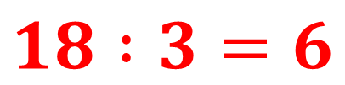
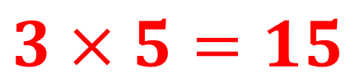
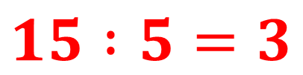
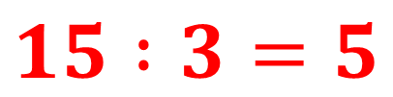
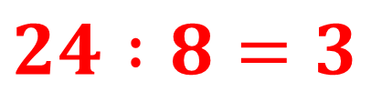
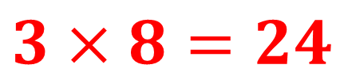
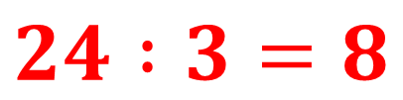
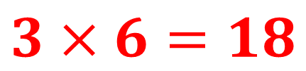
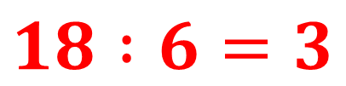
  Kết quả
$$3×5=15$$
$$3×6=18$$
$$3×8=24$$
$$15 :3=5$$
$$18 :3=6$$
$$24 :3=8$$
$$15 :5=3$$
$$18 :6=3$$
$$24 :8=3$$

Slide 10


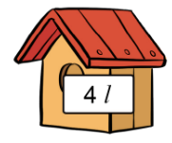
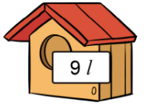
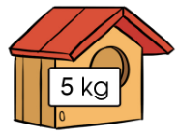
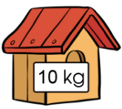
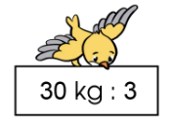
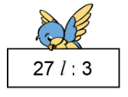

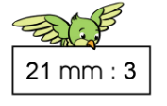
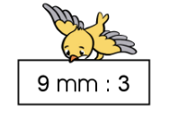
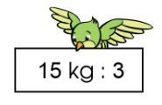
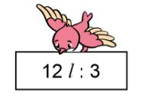
Chọn kết quả đúng với mỗi phép tính
= 10 kg
= 9 l
= 7 mm
= 3 mm
= 5 kg
= 4 l

Slide 11

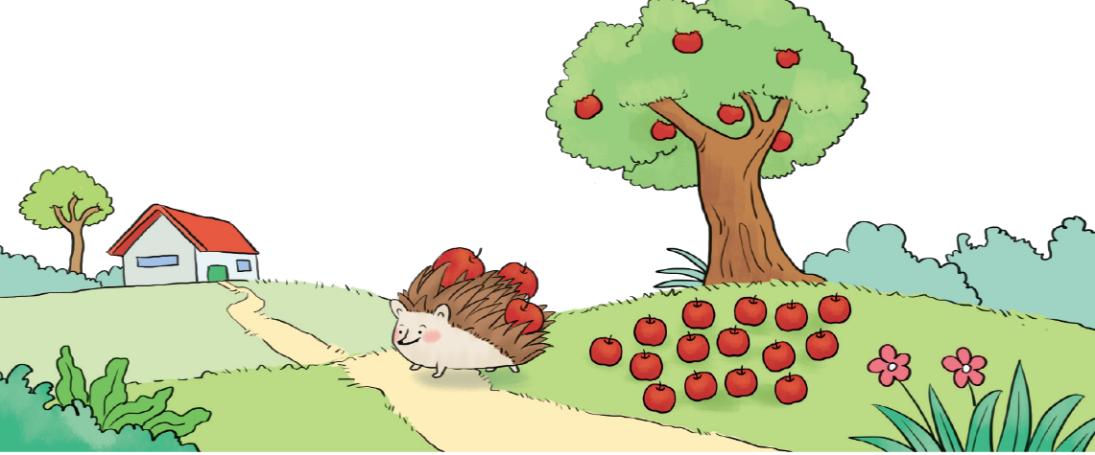
Nhím con giúp mẹ mang 18 quả táo về nhà. Mỗi chuyến nhím mang được 3 quả táo. Hỏi nhím con phải đi mấy chuyến để mang được hết số táo về nhà?

Slide 12

Bài giải
Nhím con cần đi số chuyến để mang hết số táo về nhà là:
$18 : 3 = 6$(chuyến)
Đáp số: 6 chuyến.

Slide 13
Ví dụ: Chia đều 30 que tính thành 3 bó. Hỏi mỗi bó có bao nhiêu que tính?
Mỗi bó có số que tính là:
30 : 3 = 10 (que tính)
Đáp số: 10 que tính

Slide 14


CHÀO TẠM BIỆT !

